Slide 1
たのしいコンピュータ プログラミング
君にもできる
シューティングゲーム
木更津高専 情報工学科
1日体験入学

Slide 2
目次
ゲームで遊んでみよう（５分）
プログラミングを体験しよう（１０分）
Processingの起動
四角形を表示
座標系の説明
変数の説明
プログラミングに慣れよう（１５分）
画像を表示
画像を動かす
if文の説明
簡単シューティングゲームを作ってみよう（２０分）
弾を打つ
敵の出現
敵と弾の当たり判定
本格シューティングゲームを改造しよう（５分）
付録
Processingのインストール（５分）
サンプルプログラムの紹介

Slide 3
1. ゲームで遊んでみよう！
最初にこれから作るゲームで遊んでみよう

Slide 4
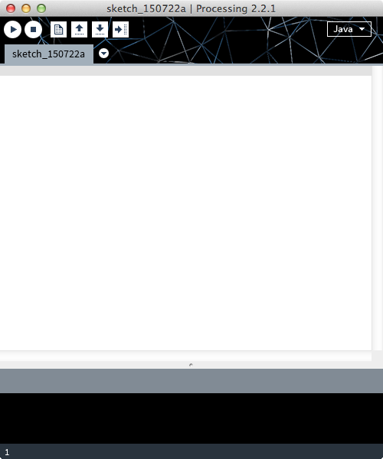

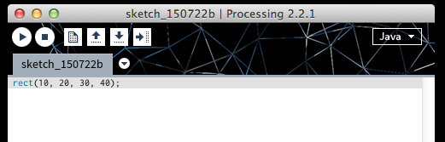
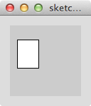
２．プログラミングを体験してみよう
Step2-1. Processingの起動
とにかく，まず動かしてみよう！
デスクトップ上の次のアイコンを
ダブルクリックしてみよう．
Processingが
立ち上がります．
Step2-2. 四角形を表示
先ほど起動したウィンドウの入力部分①に次のプログラムを入力して，実行ボタン②を押してみよう．
②実行ボタン
①プログラムを書く
rect(10, 20, 30, 40);
すると，次のようなウィンドウが表示されます．
これで「初めてのプログラム」が完成しました．

Slide 5
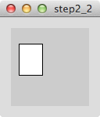
Step2-3. プログラムの意味を理解しよう
このプログラムの意味は次のようになります．
rect(10, 20, 30, 40);
rect(四角形の左上頂点のx座標,
四角形の左上頂点のy座標,
四角形の横（x方向）の長さ,
四角形の縦（y方向）の長さ);
原点(0, 0)
10
x軸
20
座標(10, 20)
40
30
y軸
y軸は正負の向きが違うので注意．
下方向がプラスになります
問題2-1 座標(25, 50)に，横が100，縦が5の長方形を描いてみよう
解答はanswer2_1

Slide 6
Step2-4. 変数を使えるようになろう
好きな名前の変数を作って，数値を格納することができる．
int len;
len = 50;
rect(10, 20, len, len);
int len;
この１行で，プログラム内部に数値を格納できる箱ができる．変数の名前は自分で決めることができる．
len
len = 50;
この１行で，変数に数値を格納する．“=”の記号は数学の等号ではなく，
値を代入する意味である．“←”の矢印だと思うと良い．
50
len
rect(10, 20, len, len);
変数lenには50が入っていて，呼び出して何度でも使うことができる．
50
50
問題2-2 座標(50, 10)に，1辺が100の正方形を描いてみよう
解答はanswer2_2

Slide 7
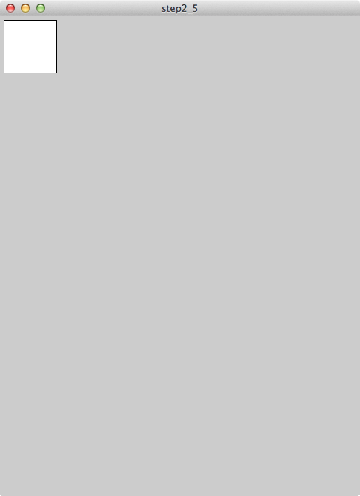
Step2-5. 画面のサイズを変えよう
size(400, 600);
int len;
len = 100;
rect(50, 10, len, len);
size(400, 600);
画面の横（ｘ方向）が400，縦（y方向）が600になる．
Step2-6. 表示モードをセンターにしよう
rectMode(CENTER);
size(400, 600);
int len;
len = 100;
rect(50, 10, len, len);
rectMode(CENTER);
問題2-3 座標(10, 20)に，自機を表示してみよう
解答はanswer2_3

Slide 8
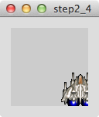
Step2-5.画面のサイズを変えよう
PImage shipImg;
imageMode(CENTER);
shipImg = loadImage("ship.png");
image(shipImg, 90, 80);
問題2-3 座標(10, 20)に，自機を表示してみよう
解答はanswer2_3

Slide 9
３．プログラミングに慣れてみよう
Step3-1. 変数を使えるようになろう
変数を使えるようになろう．
int shipX; // 自機のx座標の変数を宣言
int shipY; // 自機のy座標の変数を宣言
size(480, 640);
rect(350, 120, 70, 100);
shipX = 215; // 自機のx座標
shipY = 500; // 自機のy座標
rect(shipX, shipY, 50, 50); // 自機として座標(215, 500)に大きさ50x50の正方形を表示
int shipX;
この１行で，プログラム内部に数値を格納できる箱ができる．
shipX
shipX = 215;
この１行で，変数に数値を格納する．
215
shipX
rect(shipX, shipY, 50, 50);
変数shipXには215が入っている．何度でも使うことができる．
215

Slide 10
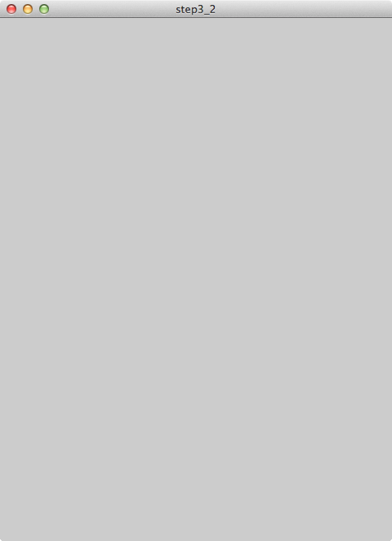

Step3-2. 画像を表示してみよう
画像を表示してみよう．
imageMode(CENTER); // 画像座標の指定を中心にする
PImage shipImg; // 自機の画像の宣言
int shipX;
int shipY;
size(480, 640);
rect(350, 120, 70, 100);
shipImg = loadImage("ship.png"); // 自機の画像を読み込む
shipX = 215;
shipY = 500;
image(shipImg, shipX, shipY); // 画像を表示

Slide 11
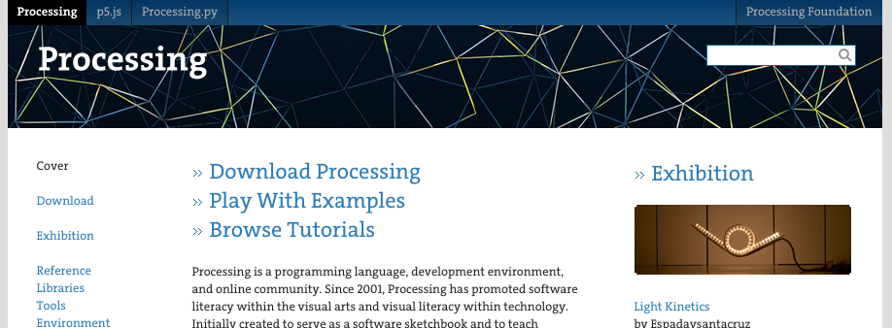
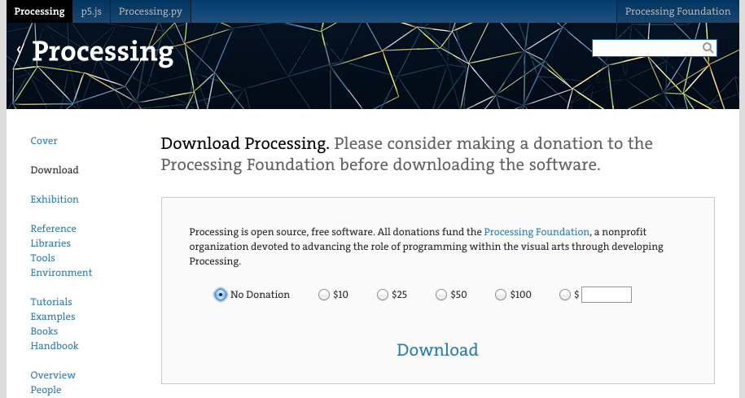
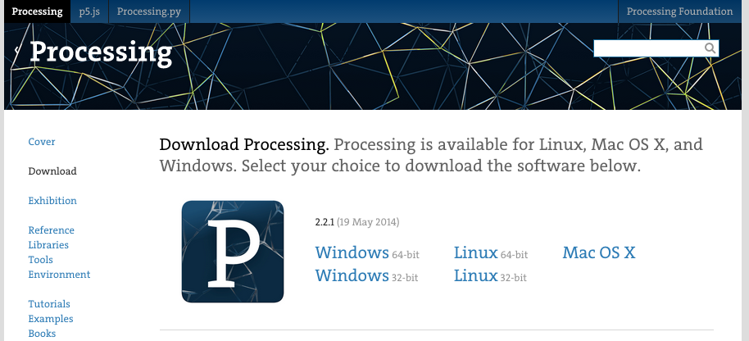
・ Processingのインストール
1. https://processing.org/ にアクセスして，Download Processing をクリック．
2. No Donationを選択して，Downloadをクリック．※ Donation とは 寄付金のこと．
3. Windows (64bit) をクリックして，zipファイルをダウンロード．解凍して実行する．
（パソコンのOSに応じて選択する）

Slide 12
・サンプルプログラムの紹介
体験入学で使った教材
edatosの最新版
edatosの作成動画 camtasia のタイムラプス

Slide 13
細かい内容
ゲームで遊んでみよう（５分）
最初に本格シューティングゲームで遊ぶ．ソースも見る．でも難しい．体験入学は１時間しかない．では，簡単なやつは？
最初にこれから作るゲームで遊ぶ．ソースをみる．これならできそう？難しそう？では，１時間でここまでを理解してみよう！
プログラミングを体験しよう（１０分）
Processingの起動
四角形を表示
座標系の説明
画像の表示
プログラミングに慣れよう（１５分）
変数の説明
画像を動かす
if文の説明
簡単シューティングゲームを作ってみよう（２０分）
弾を打つ
敵の出現
敵と弾の当たり判定
本格シューティングゲームを改造しよう（５分）
付録
Processingのインストール（５分）
サンプルプログラムの紹介

Slide 14
メモ
サンプルはそのまま起動．
問題を解かせる．
冊子の枚数．１冊１０枚．２０ページ．１００人だとすると１００人ｘ１０枚．１０００枚．

